Slide 1
Aula 4
Django Templates (HTML,CSS,DTL,JAVA SCRIPT,RENDERIZAR,ROTAS-URLs,STATIC (imagens,CSS etcc..)

Slide 2
MTV
Model (Classes de Entidades)
Templates (FRONT-END)
Views (RENDERIZAR esse FRONTEND – página html – model)

Slide 3
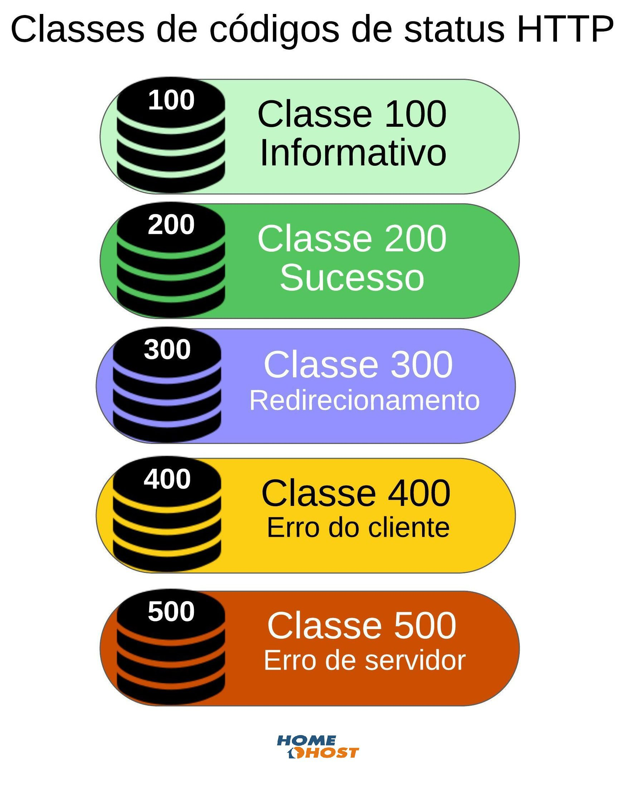

Slide 4
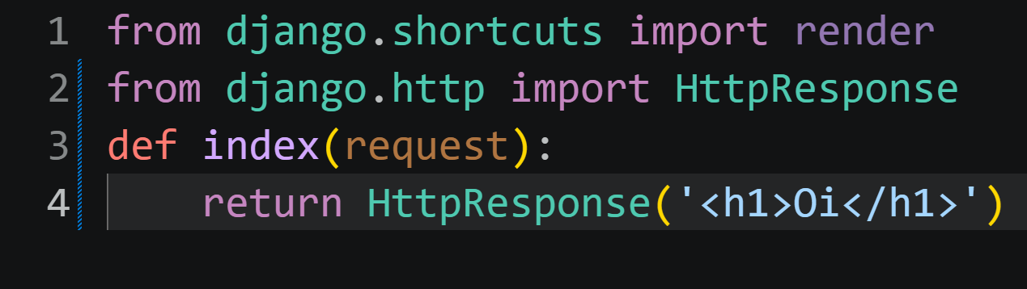

Slide 5
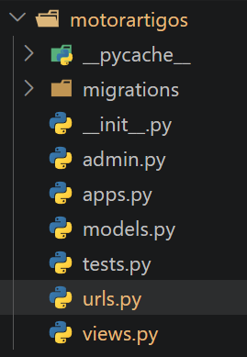
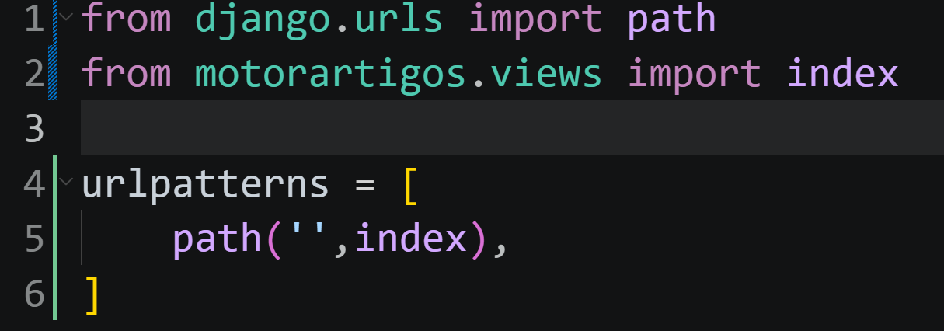

Slide 6
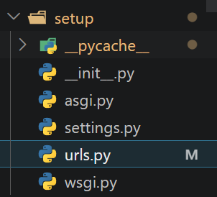
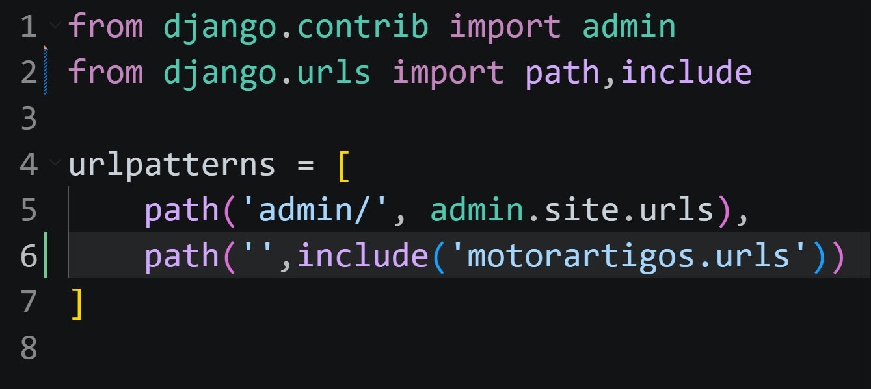

Slide 7
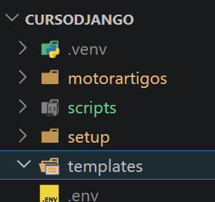

Slide 8
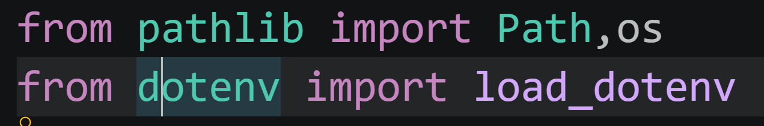
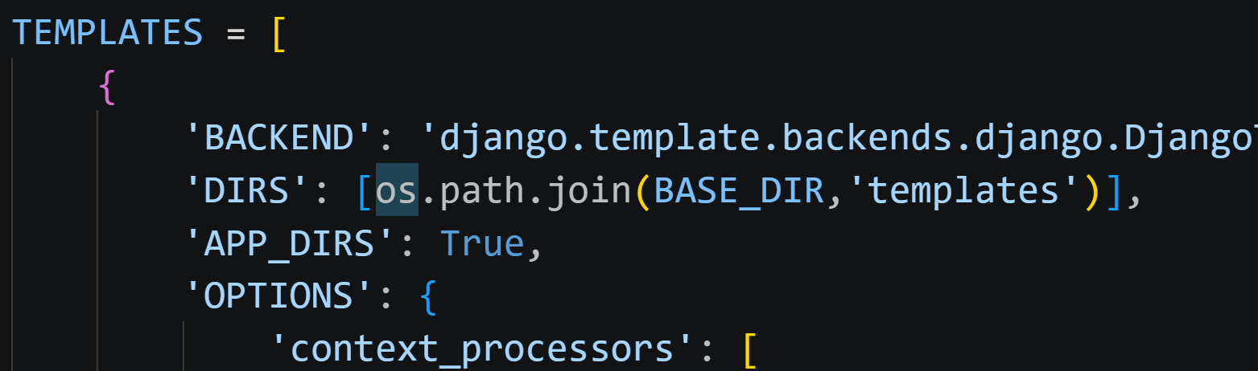
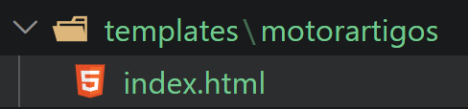

Slide 9
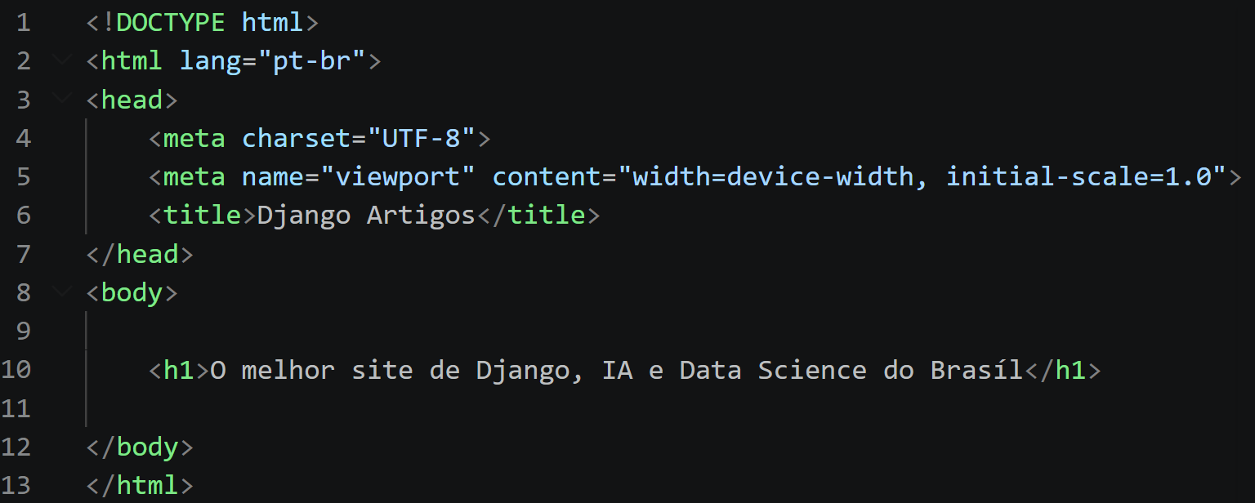

Slide 10
